Slide 1



Projet
Data Collection and management

Slide 2
Contexte :
70 % des utilisateurs, qui prévoient un voyage, souhaiteraient obtenir davantage d'informations sur leur destination
Souhait d’une application contenant :
Météo
Hôtels dans la région

Slide 3
Data :
One Week In.com donne une liste de 35 villes incontournables en France
Utilisation de nominatim.openstreetmap.org pour obtenir les coordonnées GPS (API)
Utilisation de api.open-meteo.com/v1/forecast pour obtenir les données météo pour les jours j+4 à j+11 (API)
Utilisation de booking.com pour obtenir la liste des hotels (via scrapping)

Slide 4
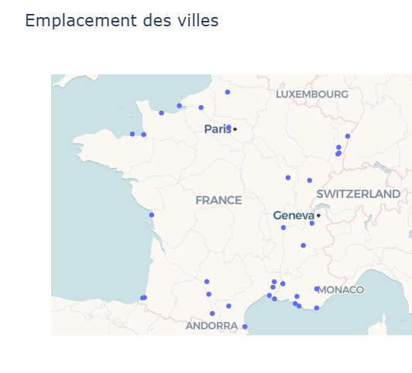
Liste des villes :

Slide 5
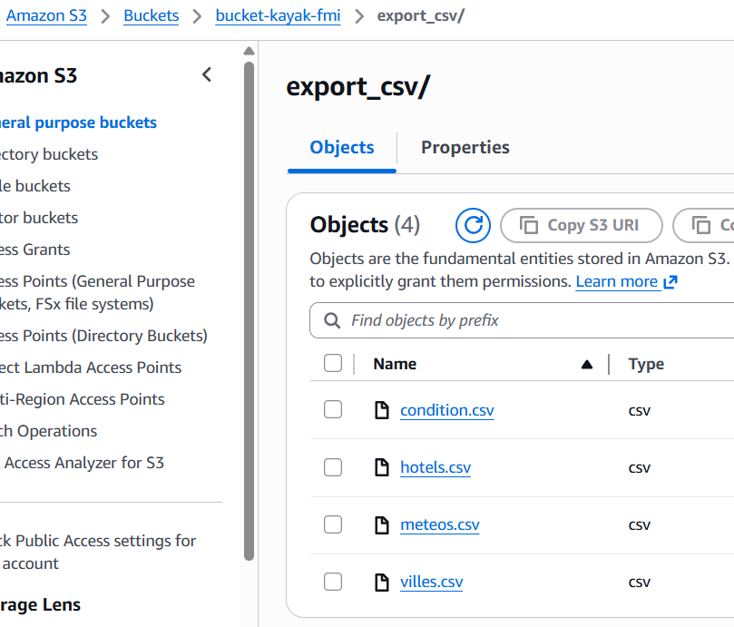
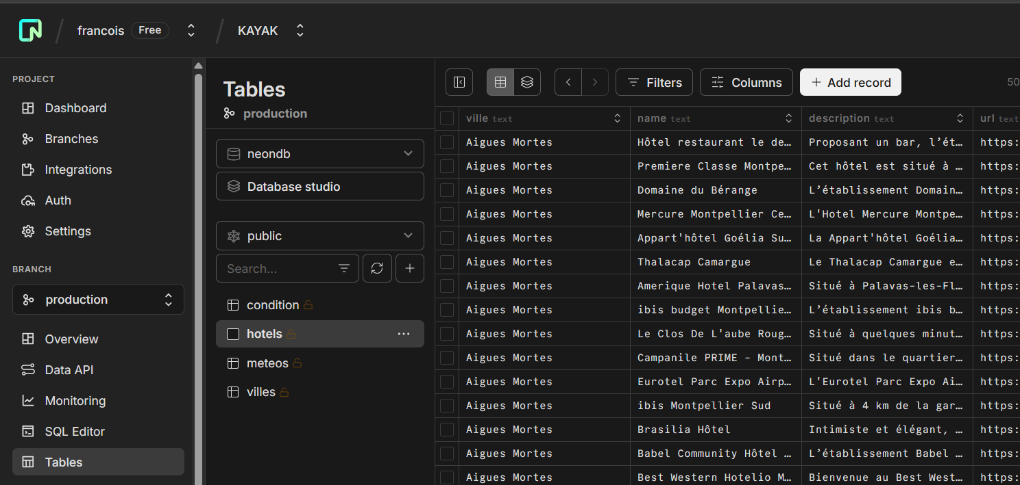
Stockage des données :
Sur bucket AWS
En base sur NEON

Slide 6
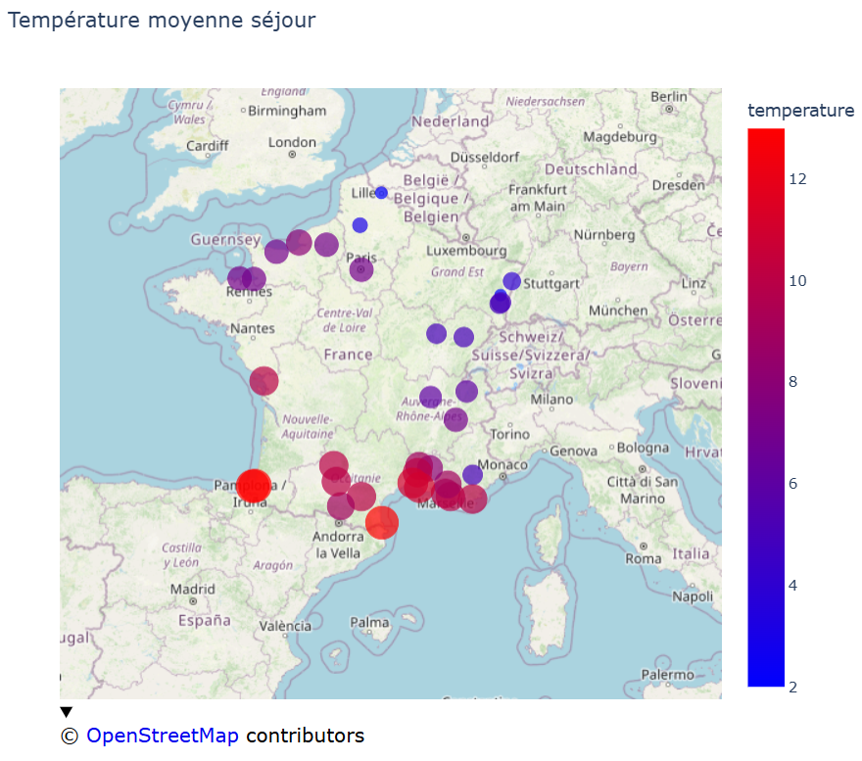
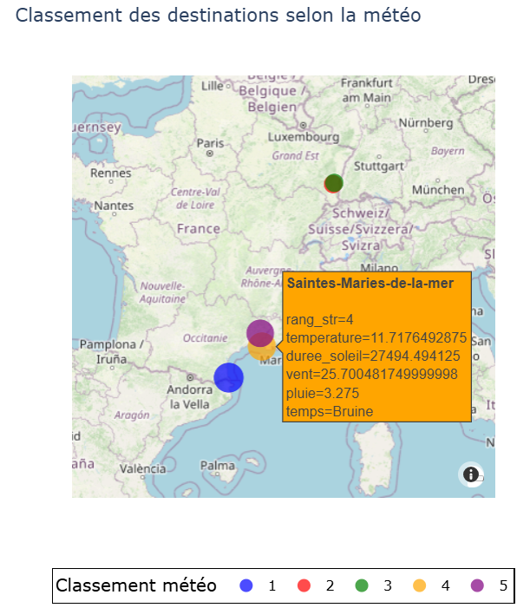
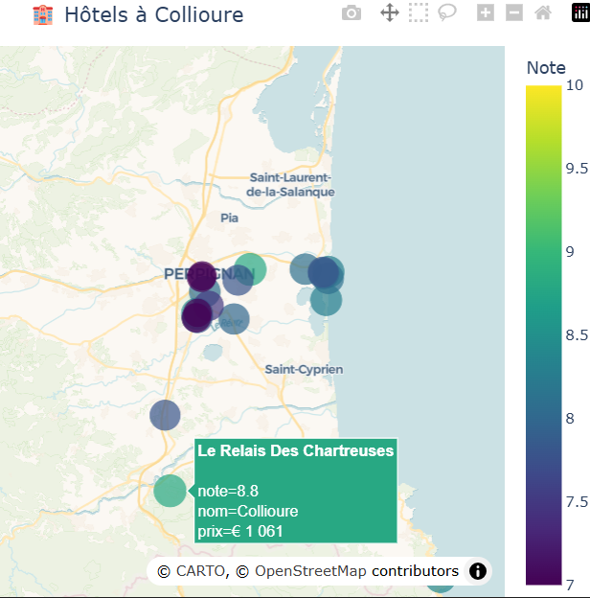
Visualisation :

Slide 7
Conclusion
Grâce à ce travail il est possible d'offrir une aide à la décision personnalisée en fonction de la météo et de la disponibilité hôtelière.
Axes d’amélioration :
Gestion de critères de sélection (prix, avis, distance, disponibilité
Choix du tri des meilleurs destinations en fonction des critères météo
Mise en place d’un choix de villes
Mettre en place une version Européenne ou mondiale
Mise en place d’un système automatisé
Mise en place d’un streamlit pour faciliter la comparaison entre les destinations

Slide 8

Merci de votre attention !
Temps d’échange

